Slide 1




RETO #2
Programa Embajadores del Sabor
Pedro Congo

Slide 2
OBJETIVOS
Evaluar el desempeño del programa Embajadores del Sabor durante su fase piloto para determinar su viabilidad a futuro.
Presentar un análisis cuantitativo y cualitativo de la data obtenida a partir de la plataforma del programa.
Facilitar la toma de decisiones sobre la continuidad del programa mediante insights comerciales y administrativos.

Slide 3
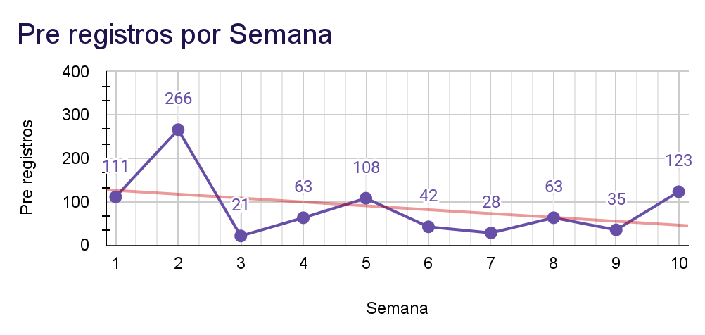
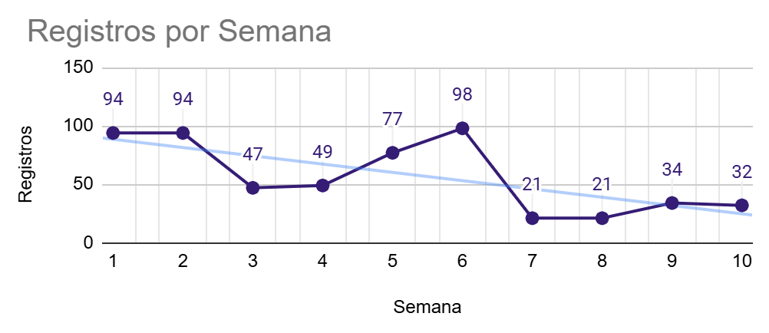
860
567
CANTIDAD USUARIOS PRE REGISTRADOS
CANTIDAD USUARIOS REGISTRADOS

Slide 4
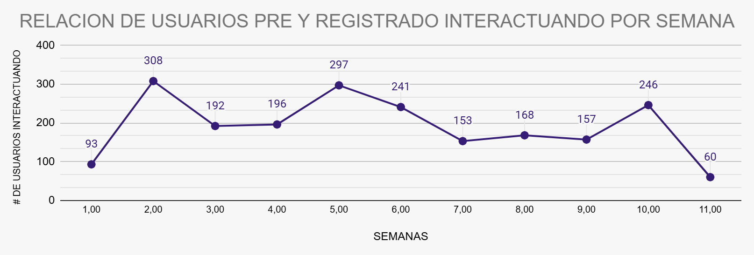

Slide 5
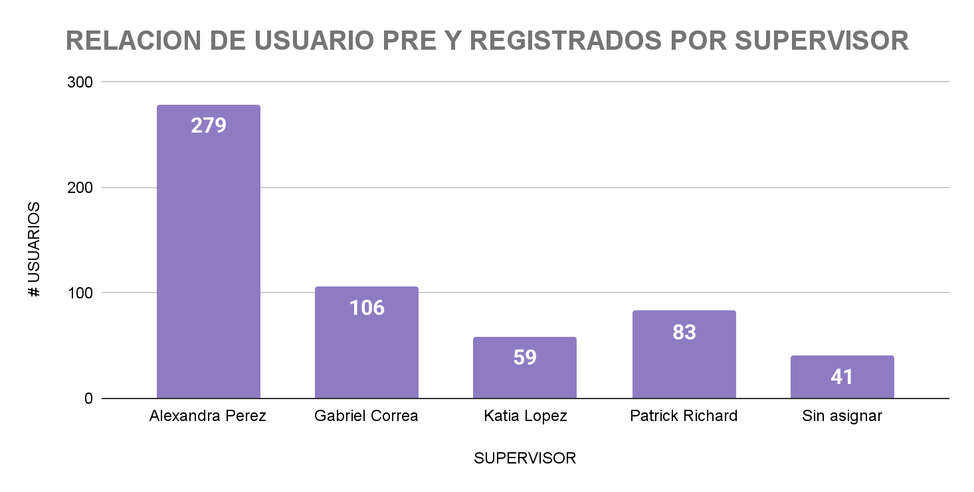

Slide 6
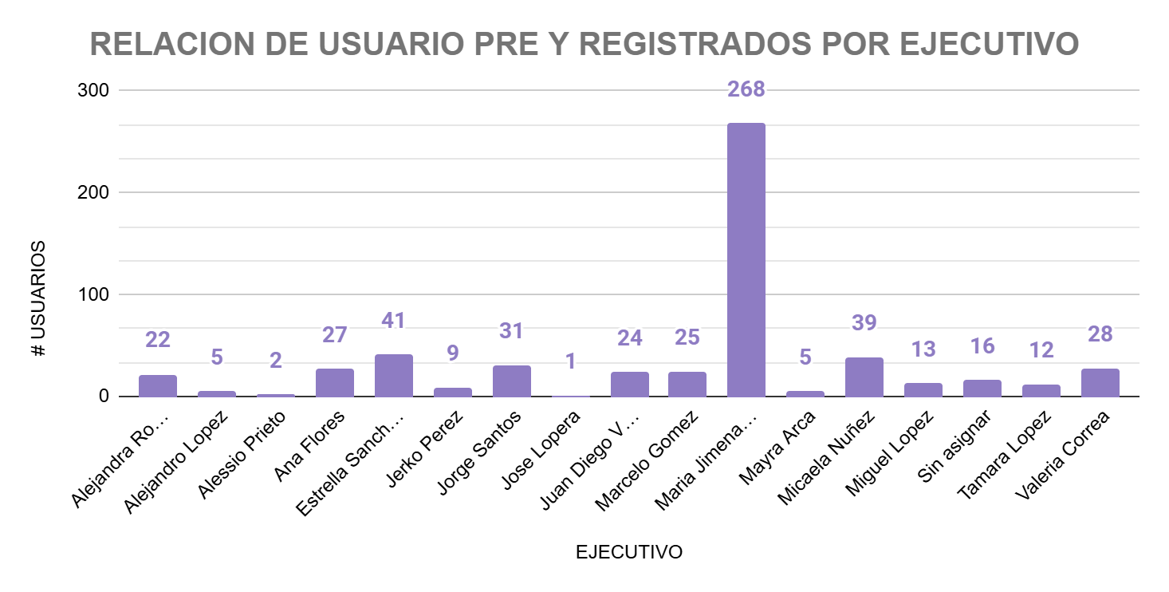

Slide 7
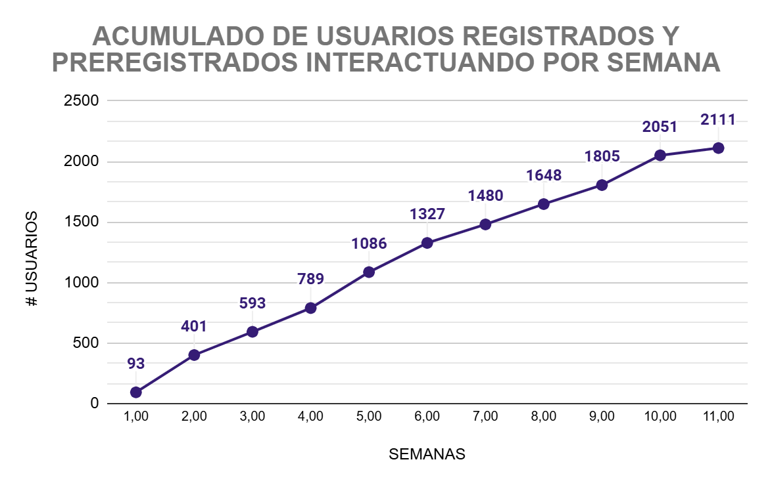

Slide 8
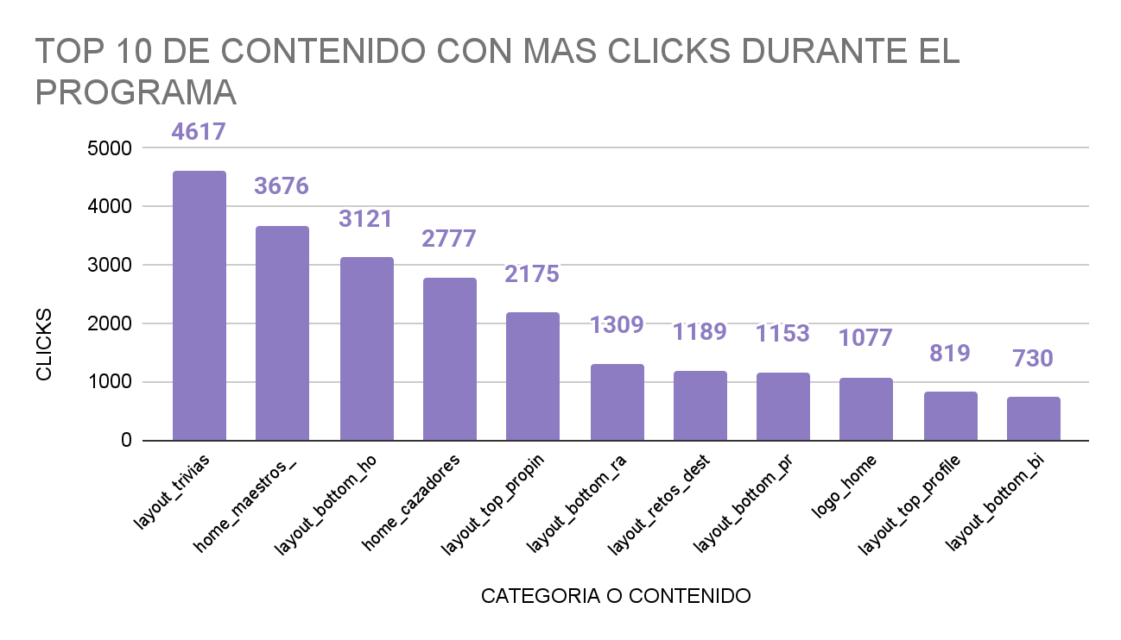

Slide 9
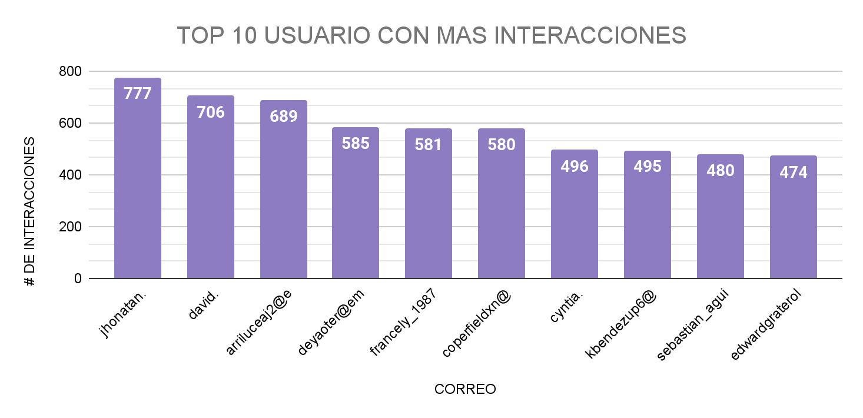

Slide 10
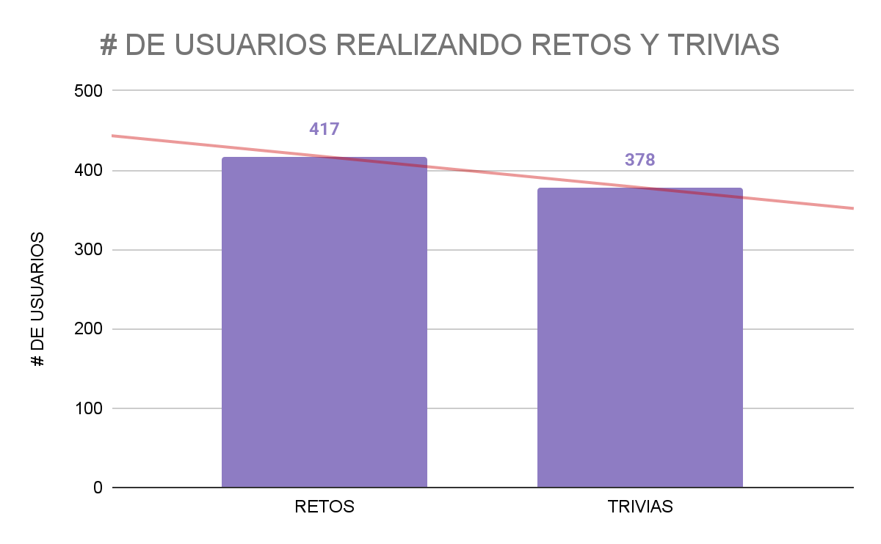

Slide 11
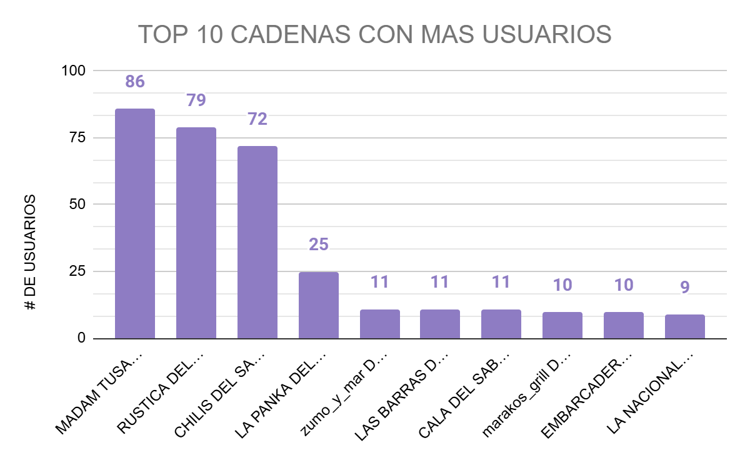

Slide 12
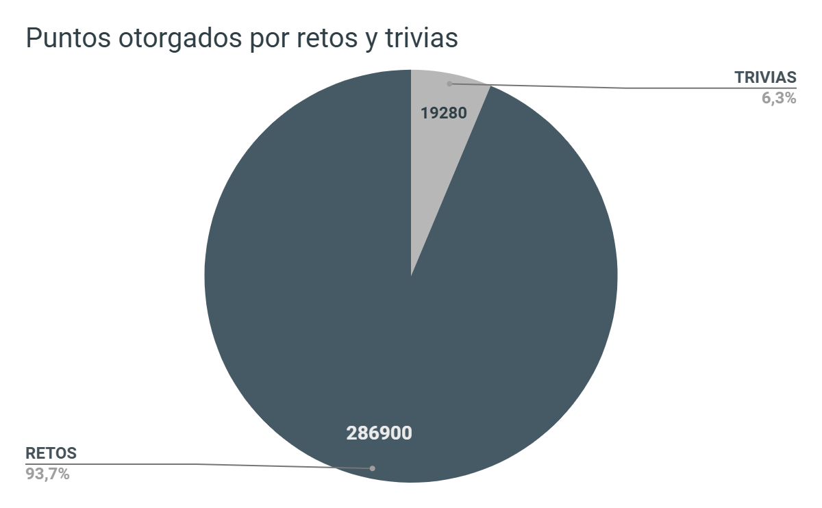
50
mc3_maridajecusquena
572
Cantidad de usuarios redimiendo
Reto que más puntos ha otorgado
Número de usuarios ganando puntos

Slide 13
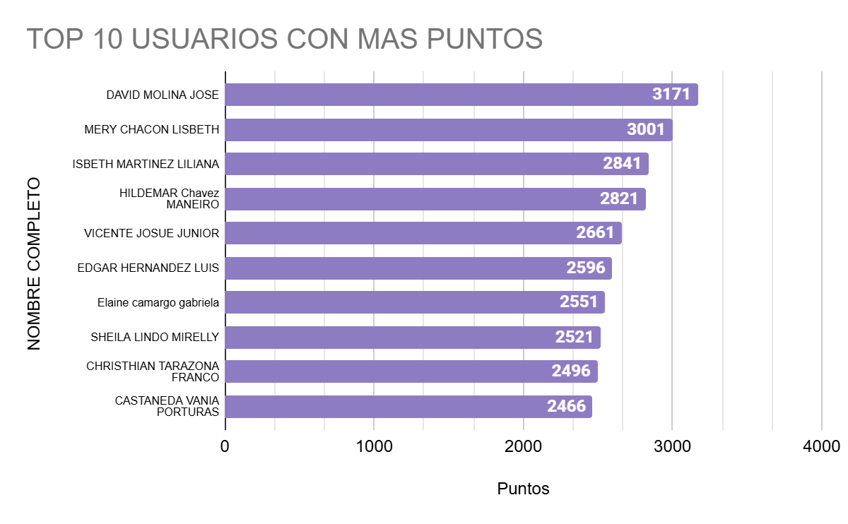
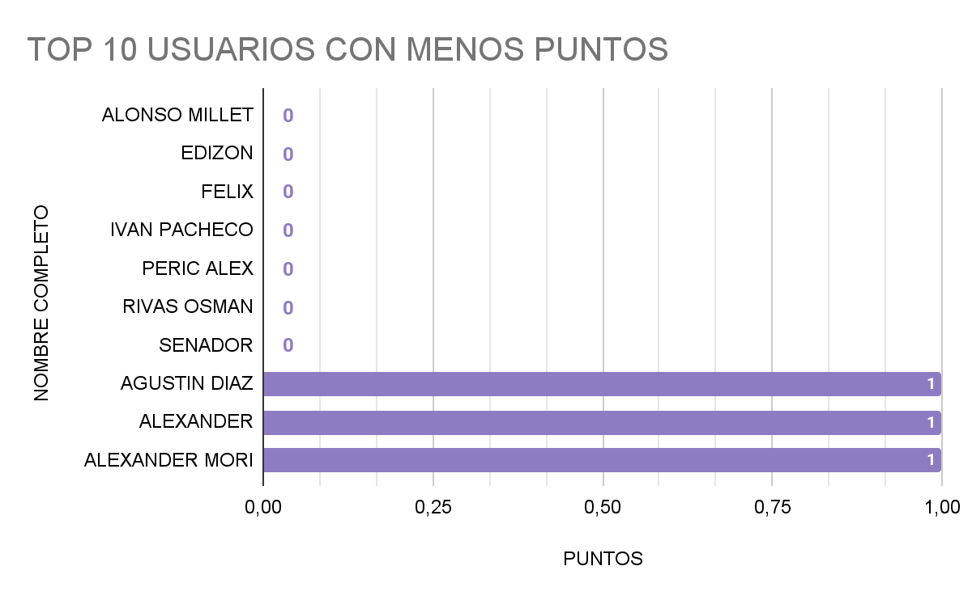

Slide 14
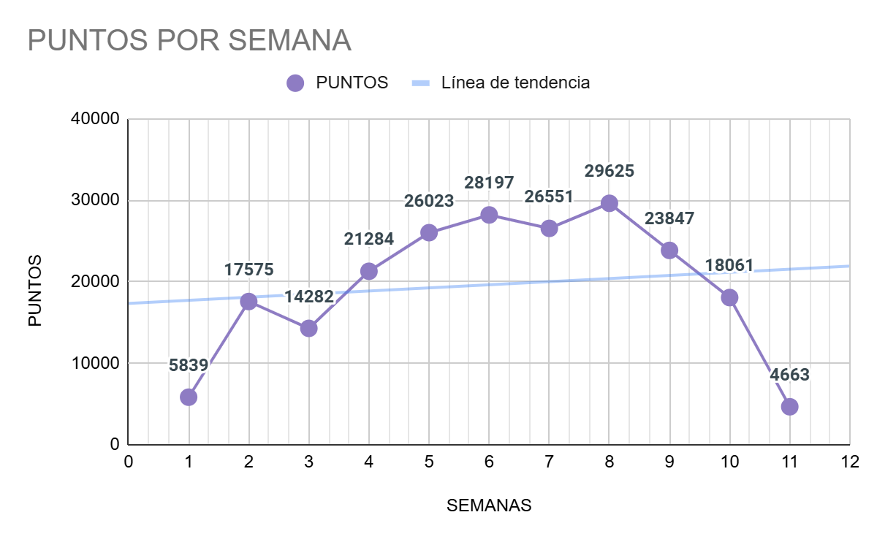

Slide 15
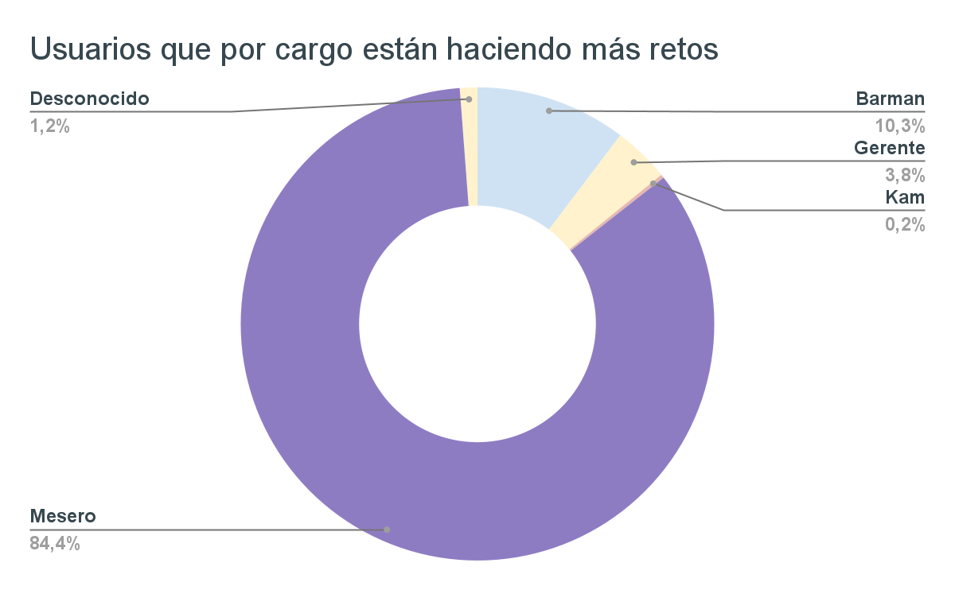

Slide 16
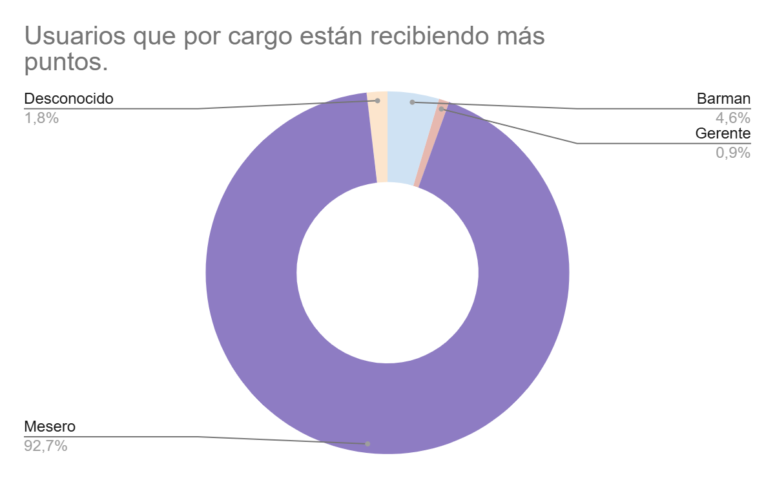

Slide 17
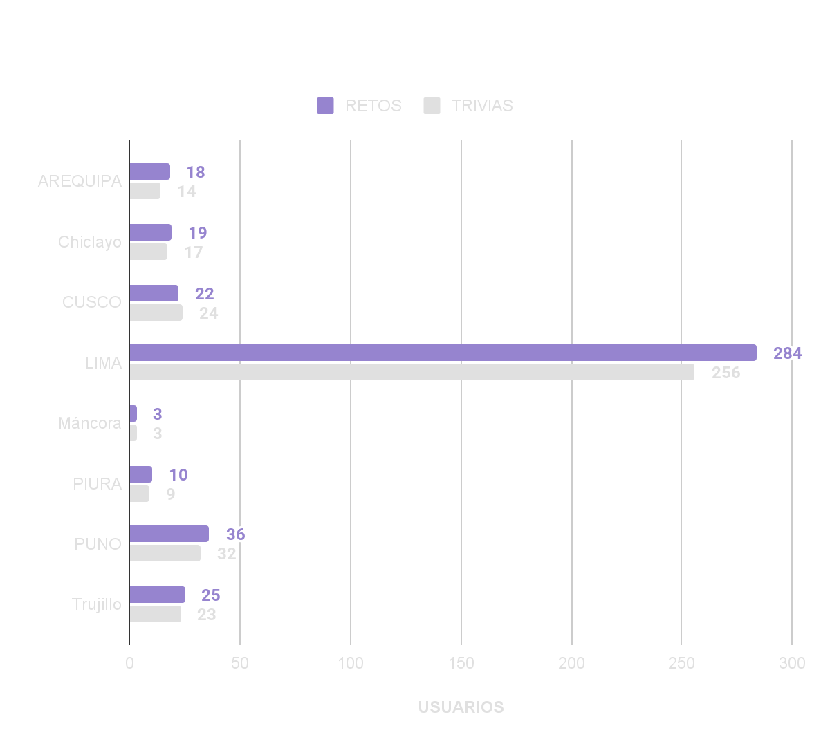
377,52
aLEXANDRA PEREZ
Promedio de puntos por usuario.
Supervisor con el mayor número de usuarios
haciendo retos.

Slide 18
Resumen Ejecutivo
Compromiso e Interés Inicial
Se destaca el alto interés con 860 pre-registros y 567 registros, y la activa participación de 572 usuarios, quienes acumularon un promedio de 377,52 puntos.
Impacto en la Comunidad
La dinámica de retos y la acumulación de puntos han fortalecido el sentido de comunidad y competitividad entre los participantes.
Áreas de Mejora
Se identifican oportunidades en la conversión de pre-registros a registros y en la asignación de supervisores, lo cual permitiría un seguimiento más riguroso.
Potencial de Crecimiento
Extender el programa por 6 meses adicionales facilitará la implementación de mejoras, la optimización del seguimiento y la recopilación de datos más completos, lo que consolidará los beneficios y sustentará futuras decisiones.
Para concluir se recomienda la extensión del programa por su sólido desempeño, alto nivel de participación y potencial para un crecimiento sostenido.

Slide 19
Estos usuarios no cuentan con supervisor o ejecutivo además no cuentan con registro y preregistro lo que dificulto su ingreso en varios de los resultados.
betsabeth.arreaza@embajadores del sabor.com
leonelurbina_2013@embajadores del sabor.com
lifee_pablito_al@embajadores del sabor.com
robin.po@embajadores del sabor.com
said_20_09@embajadores del sabor.com
Pedro Congo
pbcongos@gmail.com
+573044232150

